Slide 1
Disciplina: LEB1302 - Física para Biologia
Ondas Eletromagnéticas e Modelos Atômicos

Slide 2
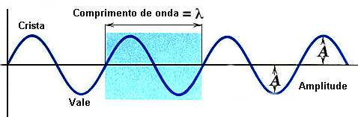
Figura 1. Diagrama ilustrando características das ondas

Slide 3
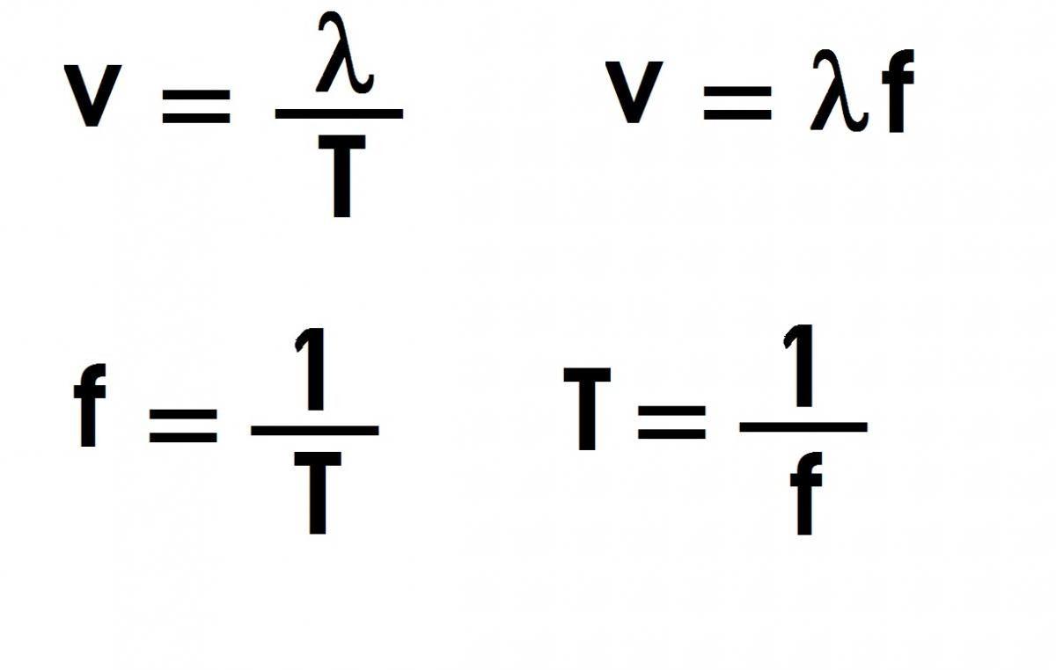
Figura 2. Relações entre as características das ondas

Slide 4
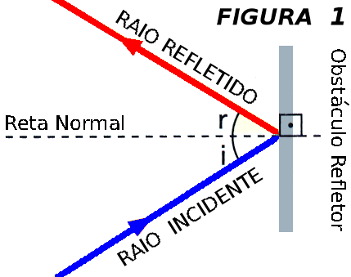
Figura 3. Propriedades das ondas: Reflexão

Slide 5
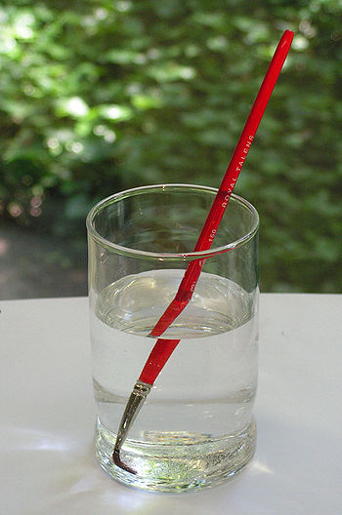
Figura 4a . Propriedades das ondas: Refração

Slide 6
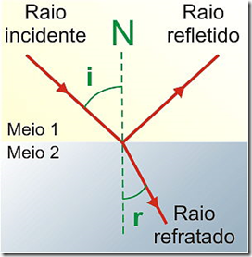
Figura 4 b. Propriedades das ondas: Refração

Slide 7
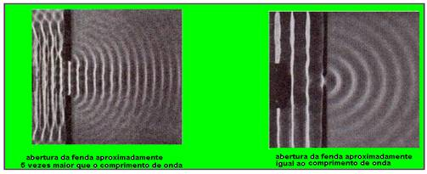
Figura 5 a. Propriedades das ondas: Difração

Slide 8
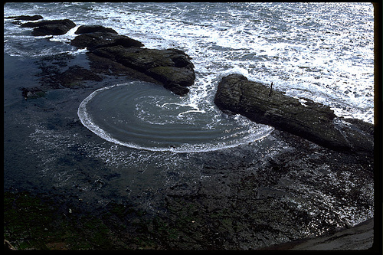
Figura 5 b. Propriedades das ondas: Difração

Slide 9
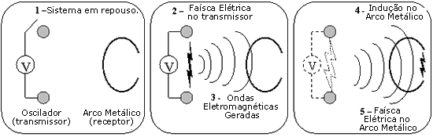
Figura 6. Ondas eletromagnéticas (OEM)

Slide 10
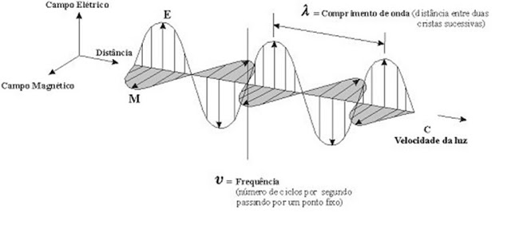
Figura 7. OEM: Campos elétrico e magnético oscilam no espaço e tempo

Slide 11
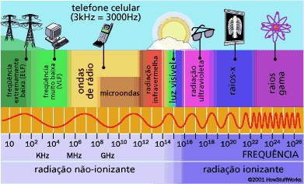
Figura 8. Espectro eletromagnético

Slide 12
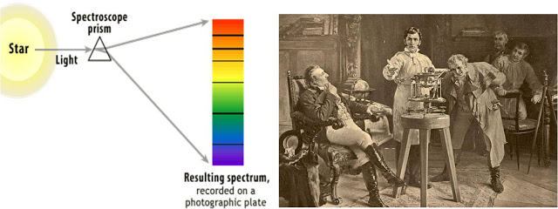
Figura 9 a. Espectro Solar: decomposição da luz branca

Slide 13
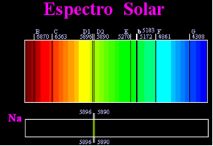
Figura 9 b. Espectro solar

Slide 14
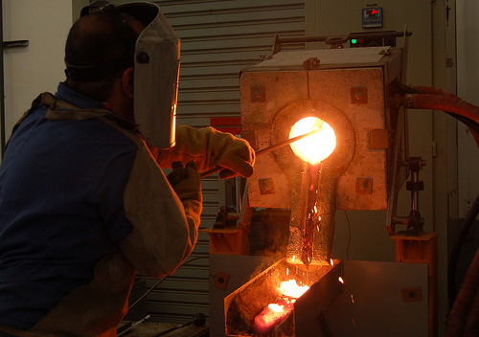
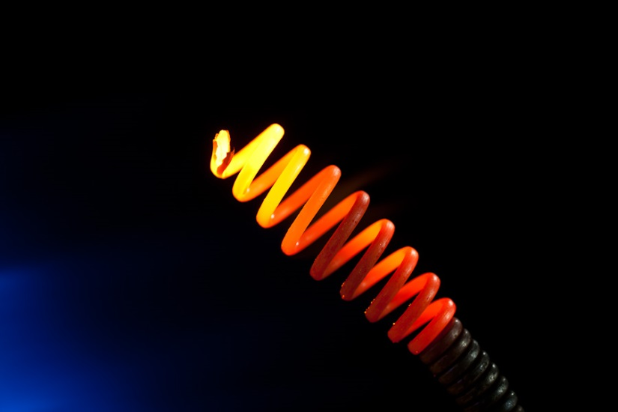
Fig.10. Preocupações com a relação entre temperatura e cor
Radiação de cavidade
Do vermelho ao amarelo

Slide 15
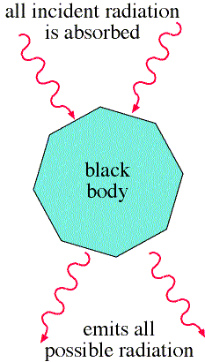
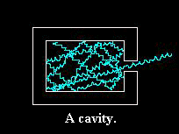
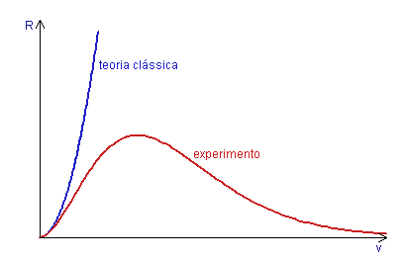
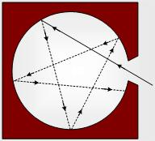
Fig. 11. Dependência entre temperatura e cor
Antes e depois da radiação de cavidade
Simulação de um corpo negro

Slide 16
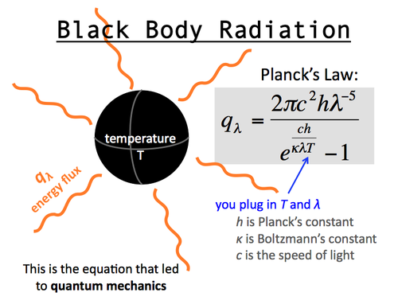
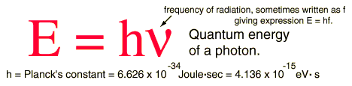
Fig. 12.Quantização na emissão de radiação: hipótese de Planck
Exercício: Uma lâmpada ultravioleta emite luz com um comprimento de onda de 400 nm, com uma potência de 400 W. Uma lâmpada infravermelha emite luz com um comprimento de onda de 700 nm, também com uma potência de 400 W. (a) Qual das duas lâmpadas emite mais fótons por segundo? (b) Quantos fótons por segundo emite esta lâmpada?

Slide 17
Letra da Música Livros. Autor: Caetano Veloso
Tropeçavas nos astros desastrada
Quase não tínhamos livros em casa
E a cidade não tinha livraria
Mas os livros que em nossa vida entraram
São como a radiação de um corpo negro
Apontando pra a expansão do Universo
Porque a frase, o conceito, o enredo, o verso(E, sem dúvida, sobretudo o verso)
É o que pode lançar mundos no mundo.
Tropeçavas nos astros desastrada
Sem saber que a ventura e a desventura
Dessa estrada que vai do nada ao nada
São livros e o luar contra a cultura.
Os livros são objetos transcendentes
Mas podemos amá-los do amor táctil
Que votamos aos maços de cigarro
Domá-los, cultivá-los em aquários,
Em estantes, gaiolas, em fogueiras
Ou lançá-los pra fora das janelas(Talvez isso nos livre de lançarmo-nos)
Ou ­ o que é muito pior ­ por odiarmo-los
Podemos simplesmente escrever um:
Encher de vãs palavras muitas páginas
E de mais confusão as prateleiras.
Tropeçavas nos astros desastrada
Mas pra mim foste a estrela entre as estrelas

Slide 18
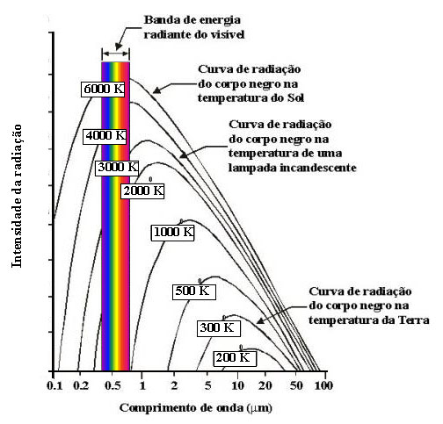
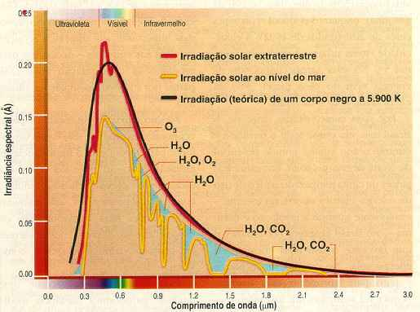
Fig. 13. Lei do deslocamento de Wien e radiação emitida pelo Sol
A radiação no topo da atmosfera, ao nível do mar e do corpo negro à 5900K
À medida que a temperatura aumenta os máximos deslocam-se para comprimentos de onda menores

Slide 19
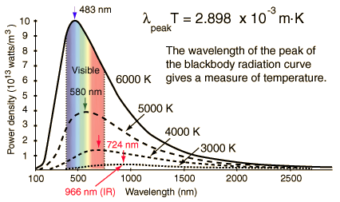
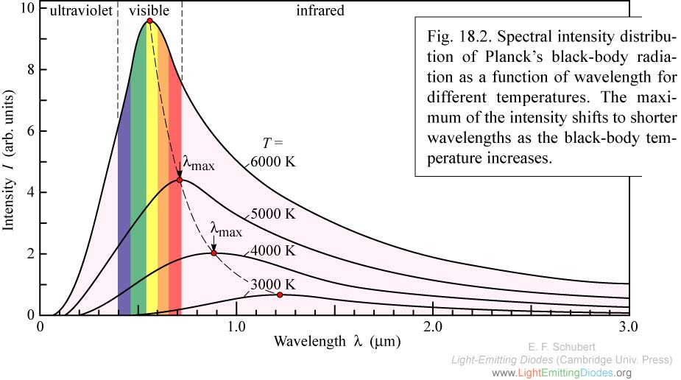
Fig. 14. Observações à partir da equação de Planck para o máximo de emitância
Lei de Wien: o ponto de máximo..
O deslocamento dos máximos emitidos e a relação entre o máximo emitido e a temperatura

Slide 20

Lei de Stefan-Boltzmann: a integral da área...
Lei de Stefan-Boltzmann
A mesma lei para corpos não negros

Slide 21
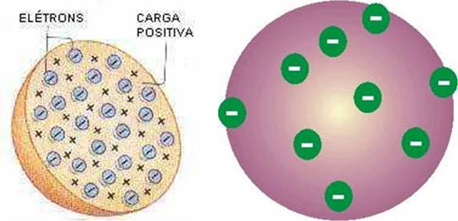
Fig. 15. Modelo atômico “Pudim de ameixas”

Slide 22
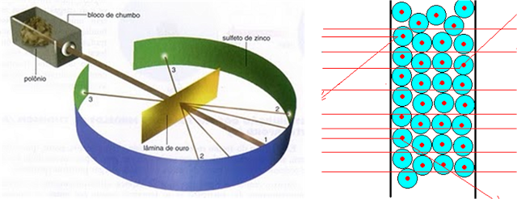
Fig. 16. Experimento para verificar o Modelo Atômico “pudim de ameixas”

Slide 23
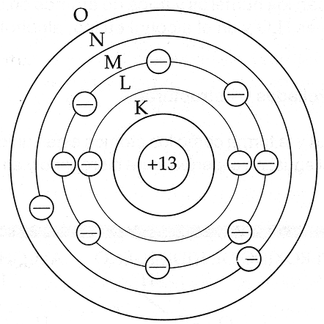
Fig. 17. Modelo “Planetário” do Átomo “Se você destruir um átomo, encontrará dentro dele um sol com planetas girando em torno. Quando este átomo abrir sua boca, sairá um fogo capaz de reduzir o mundo a cinzas” Al Rhuni, ordem dos derviches vagantes

Slide 24
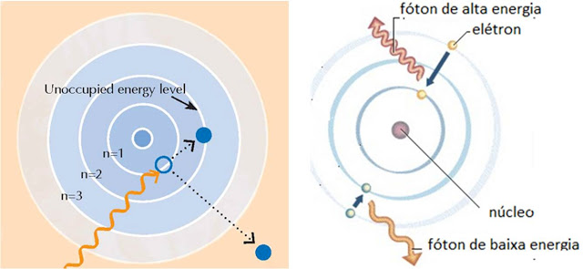
Fig. 18. Átomo de Bohr

Slide 25
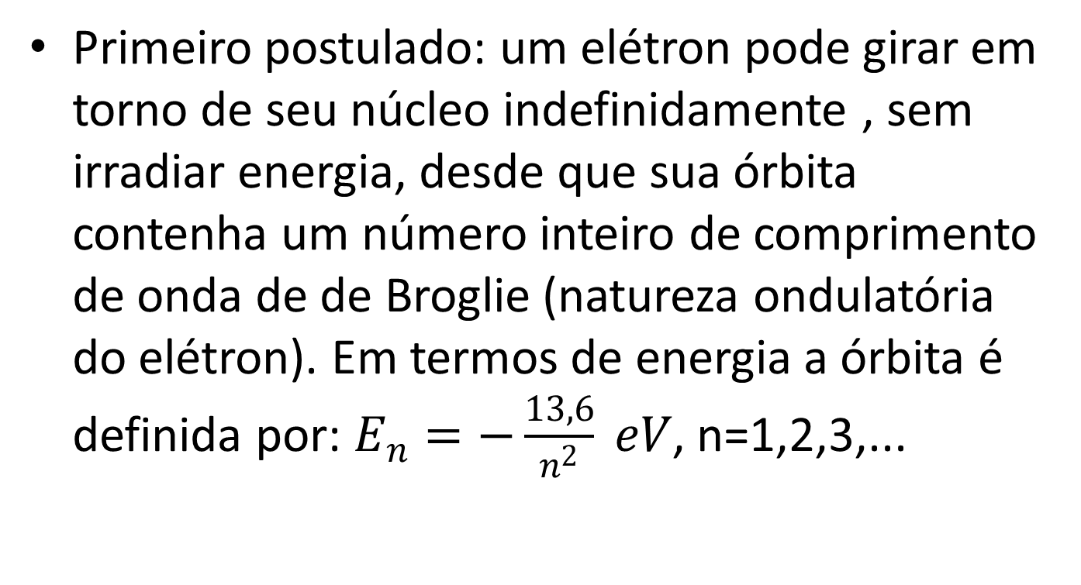
O modelo de Bohr para o átomo de hidrogênio (1913)
Primeiro postulado: um elétron pode girar em torno de seu núcleo indefinidamente , sem irradiar energia, desde que sua órbita contenha um número inteiro de comprimento de onda de de Broglie (natureza ondulatória do elétron). Em termos de energia a órbita é definida por: $E_{n}=−\frac{13,6}{n^{2}} eV$, n=1,2,3,...

Slide 26
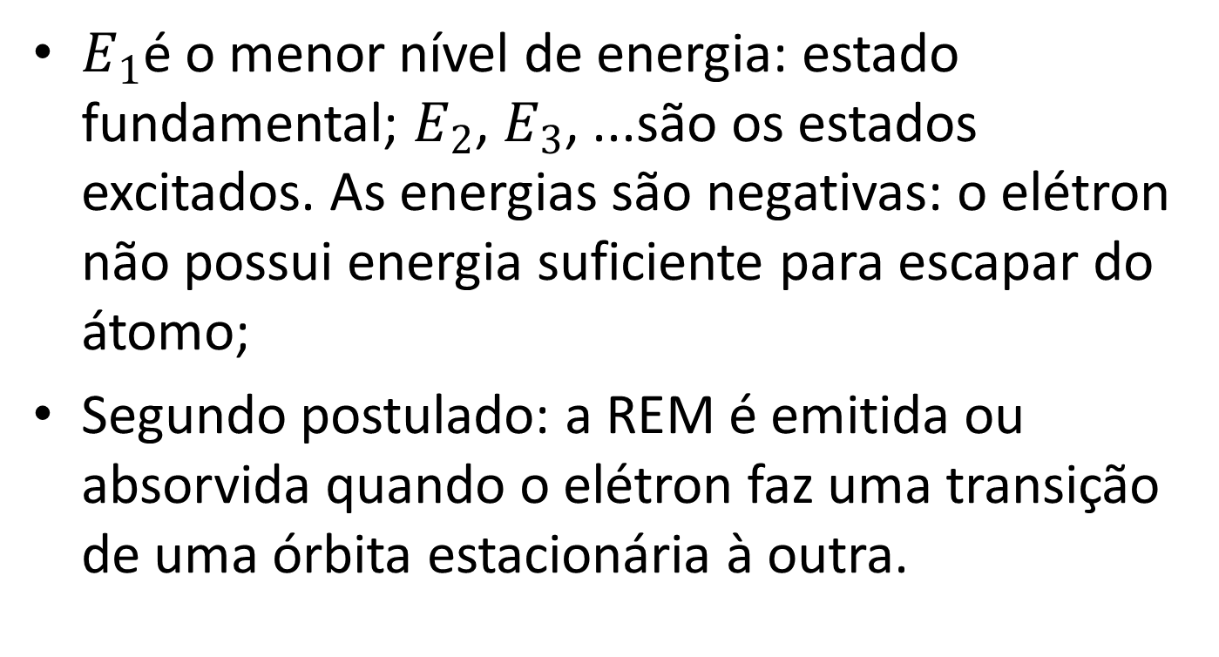
O modelo de Bohr para o átomo de hidrogênio (cont.)
$E_{1}$é o menor nível de energia: estado fundamental; $E_{2}$, $E_{3}$, ...são os estados excitados. As energias são negativas: o elétron não possui energia suficiente para escapar do átomo;
Segundo postulado: a REM é emitida ou absorvida quando o elétron faz uma transição de uma órbita estacionária à outra.

Slide 27
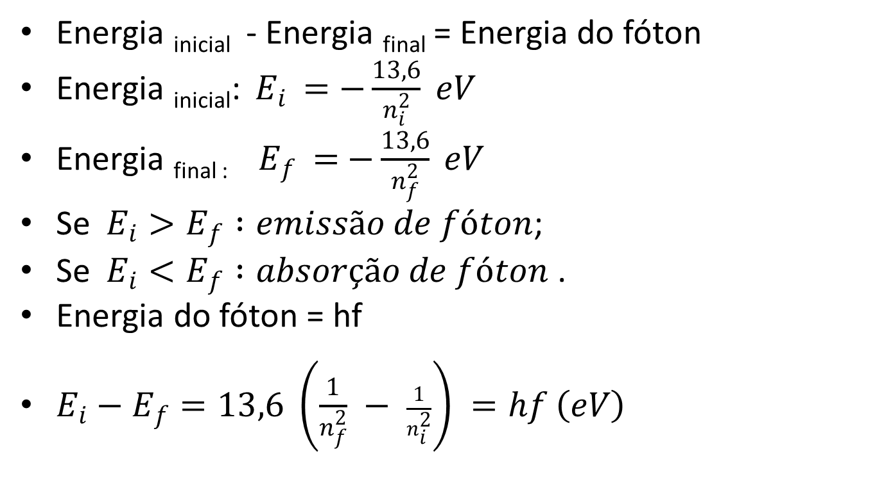
Equações que descrevem a radiação emitida ou absorvida:
Energia _{inicial} - Energia _{final} = Energia do fóton
Energia _{inicial}: $E_{i }=$ $−\frac{13,6}{n_{i}^{2}} eV$
Energia _{final :} $E_{f }=$ $−\frac{13,6}{n_{f}^{2}} eV$
Se $E_{i}>E_{f} :emissão de fóton$;
Se $E_{i}<E_{f} :absorção de fóton$ .
Energia do fóton = hf
$E_{i}−E_{f}=13,6 \left(\frac{1}{n_{f}^{2}} − \frac{1}{n_{i}^{2}}\right) =hf \left(eV\right)$

Slide 28
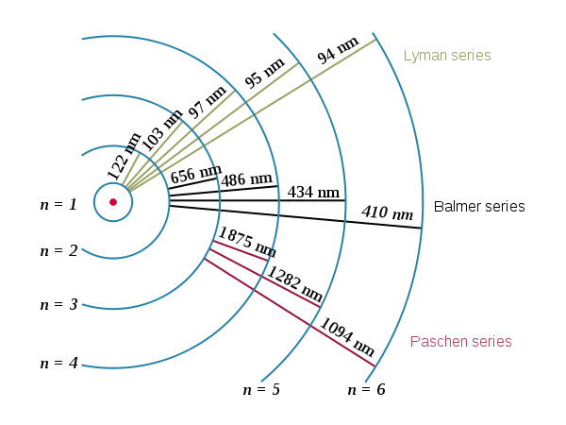
Fig.19a. Origem do espectro solar

Slide 29
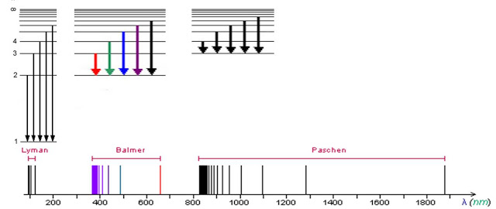
Fig. 19b. A mesma explicação, mais detalhada

Slide 30
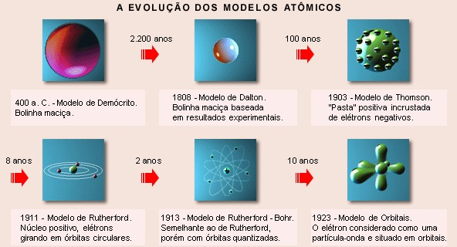
Fig.20. A evolução

